Slide 1
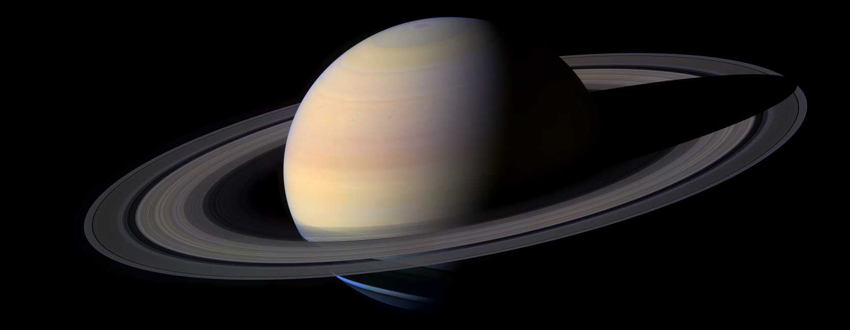
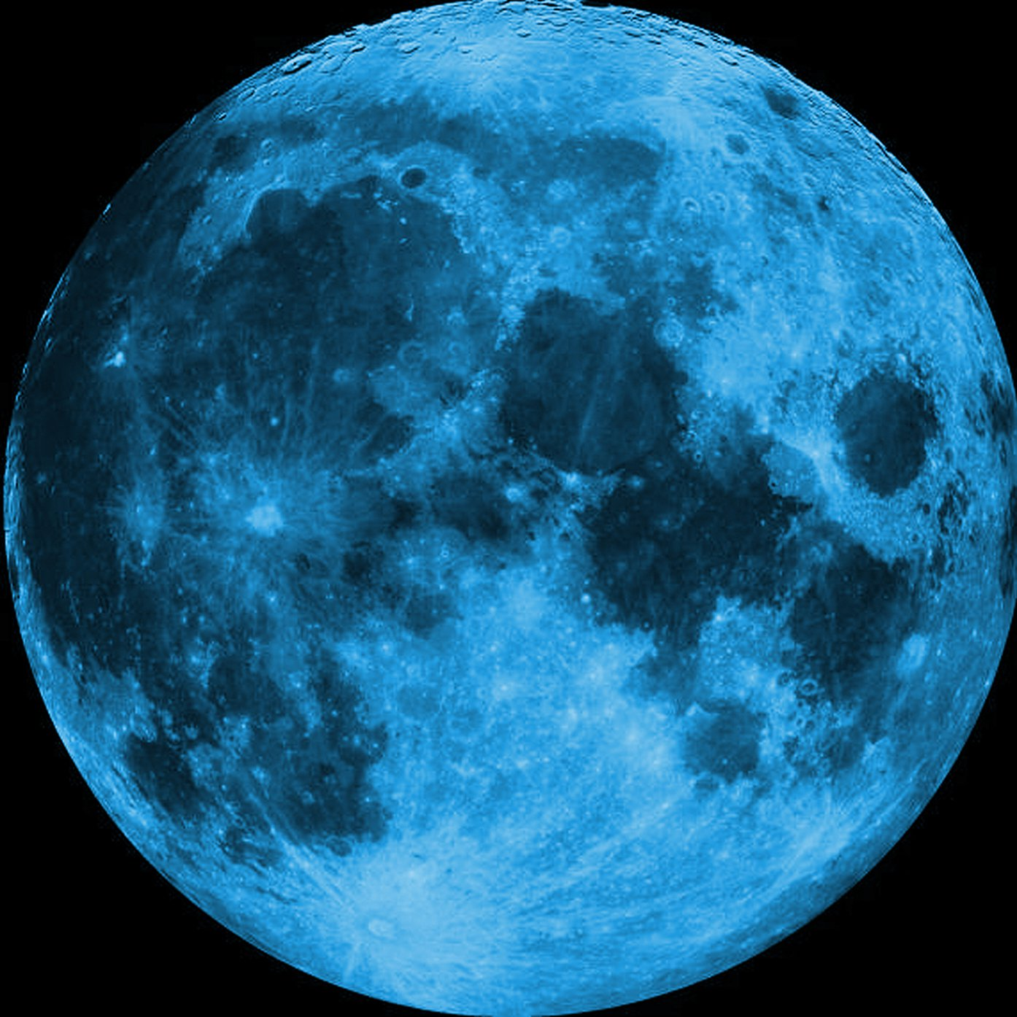
Sessão Astronomia
Sábado, 22 de agosto de 2015, às 21:00
Auditório do Observatório Dietrich Schiel
Entrada franca
Tema da Palestra:
Astronomia na Mídia:
Verdades e Mitos
Palestrante: Tamara Galindo Ferlin (tamaragferlin@gmail.com )
Sinopse:
Durante o ano acompanhamos os noticiários e escutamos diversas notícias relacionadas com Astronomia, tais como a Lua azul e a Lua sangrenta. Esses eventos causam curiosidade e encantamento no público, mas muitas vezes não sabemos, de fato, o que são estes fenômenos ou mesmo sobre a veracidade dessas notícias.
Na Sessão Astronomia deste sábado, a palestrante falará sobre algumas informações incorretas que encontramos com frequência veiculadas pela mídia no que diz respeito aos fenômenos astronômicos.
Contrariamente ao que algumas notícias sugerem, a Lua não fica azul durante uma Lua Azul! Fonte da imagem:
http://www.fatosdesconhecidos.com.br/wp-content/uploads/2015/07/526037-blue-moon.jpg
Maiores informações: (16) 3373-9191
Realização:

